Slide 1


Algoritmo inteligente para jugar automáticamente al póker
Trabajo Fin de Grado
Grado en Ingeniería Informática
Autor: Briones Fernández, Rubén
Tutor: Sáez Barona, Sergio
2016 - 2017

Slide 2
Índice
Introducción
Motivación
Estudio de Mercado
Especificación de Requisitos
Análisis
Diseño
Detalles de Implementación
Pruebas
Conclusiones

Slide 3
Introducción
¿Qué es el póker?
La modalidad más conocida es el Texas Hold’em en su variante sin límite de apuesta.
El póker es un juego de información imperfecta (a diferencia del ajedrez o las damas).
Se estima que en el Texas Hold’em No-Limit hay 10¹⁶⁰ posibles situaciones (en el ajedrez son 10¹²⁰).
El póker es un juego de habilidad en el largo plazo. Aunque en el corto plazo está totalmente influenciado por el azar.

Slide 4
Motivación
Crear un algoritmo totalmente autónomo suponía todo un reto.
Poder analizar cada situación desde un punto de vista totalmente estadístico.
La posibilidad de eliminar el componente emocional existente en los humanos (tilt).
Mercado con muy poca competencia (en un futuro se podría desplegar online nuestro algoritmo).
Annual Computer Poker Competition.

Slide 5


Estudio de Mercado
Cepheus
Creado por Carnegie Mellon University.
Modalidad Heads-Up Limit Hold’em.
Ha “resuelto” el juego.
Está disponible en línea.
Se analizaron 10²⁰ manos (la complejidad de esta modalidad es de 3*10¹⁴).
Libratus
Creado por University of Alberta.
Modalidad Heads-Up No-Limit Hold’em.
No ha “resuelto” el juego.
No está disponible en línea.
Se necesitaron 15 millones de horas de computación.

Slide 6
Estudio de Mercado
Clever Piggy
Modalidad Heads-Up Limit Hold’em y Heads-Up No-Limit Hold’em.
Está disponible en línea (el único en la modalidad sin límite de apuesta).
Ha obtenido buenos resultados en la Annual Computer Poker Competition.
Análisis crítico del estudio de mercado
La mayoría de algoritmos no están disponibles para jugar contra ellos en línea.
Ninguno es de código abierto ni ofrece una API que permita reutilizar su código.

Slide 7
ERS: Funcionalidades y Restricciones
Funcionalidades:
Analizar y entender la información de cada partida.
Seleccionar la mejor jugada a ejecutar en cada momento según la estrategia definida.
Ejecutar las acciones automáticamente, o dar la posibilidad al usuario de confirmarlas previamente.
Mostrar toda la información referente al rango estimado del rival.
Mostrar los resultados obtenidos por el algoritmo.
Restricciones:
Se le deberá proporcionar al algoritmo un historial con toda la información referente a la mano que se esté jugando.
La estrategia utilizada por el algoritmo en cada calle deberá poder cambiarse en tiempo de ejecución.
Tiempo de respuesta máximo por calle de 10 segundos.

Slide 8
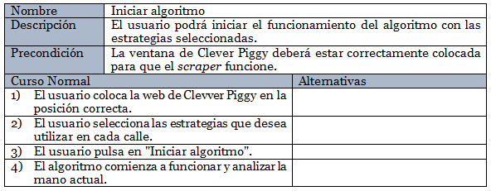
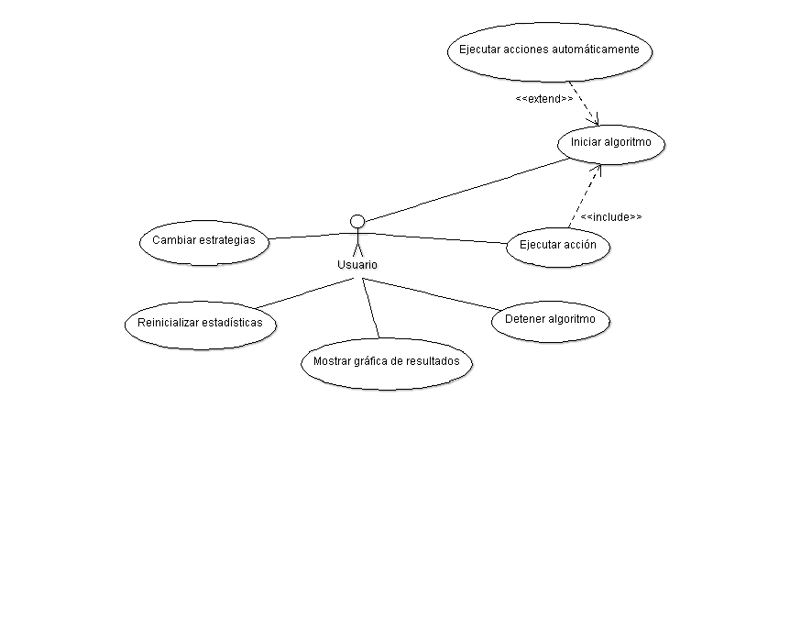
Análisis: Casos de Uso
Siete casos de uso comentados con detalle en la memoria.

Slide 9
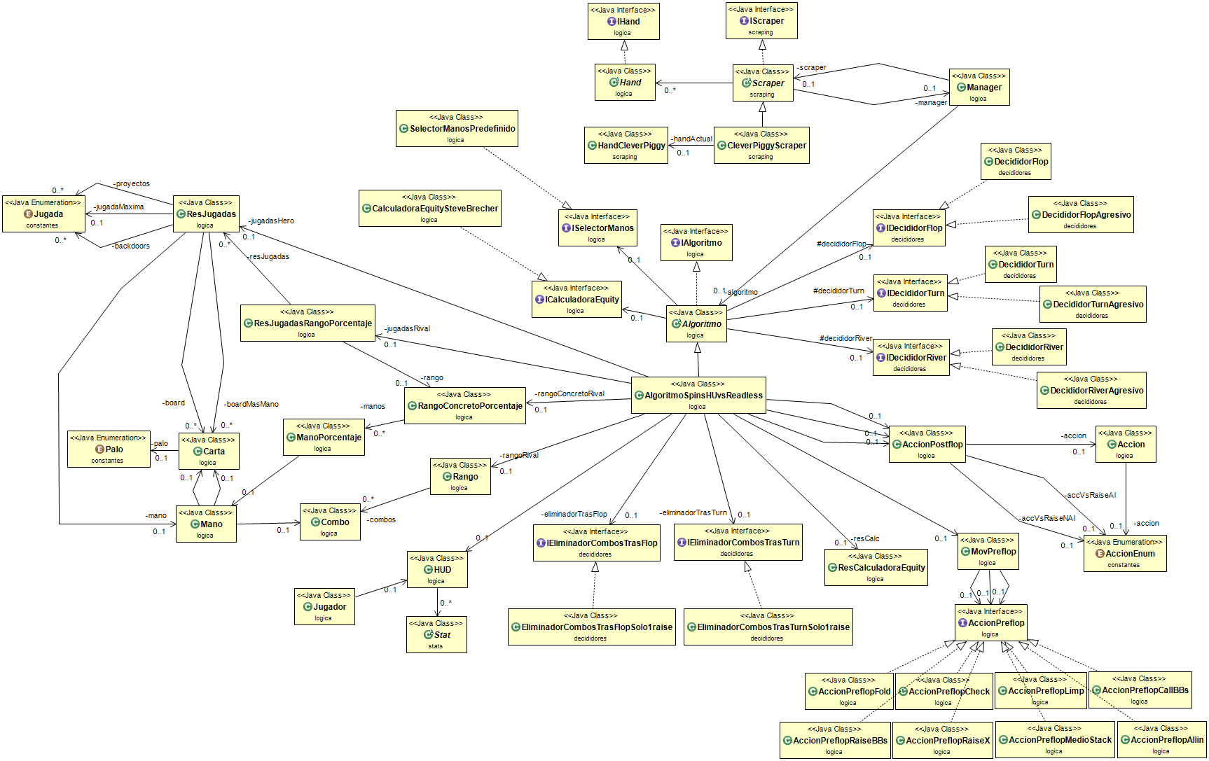
Análisis: Diagrama de Clases
8.621 líneas de código agrupadas en 100 clases Java

Slide 10
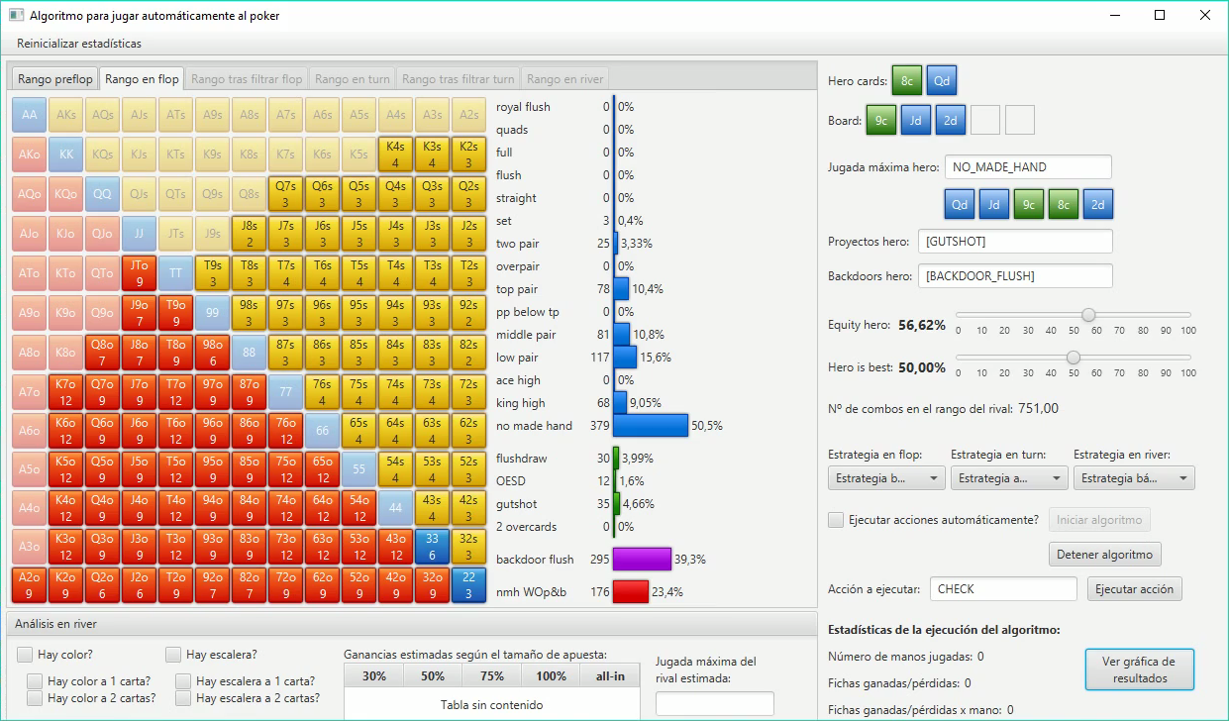
Diseño: Capa de Presentación
Utilizamos el patrón Observador para notificar a cada una de las vistas de las cartas que van saliendo.

Slide 11
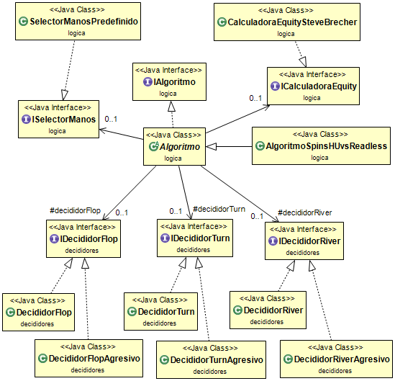
Diseño: Capa de Lógica
Utilizamos el patrón Estrategia para poder cambiar las estrategias de cada calle (decididores) en tiempo de ejecución.

Slide 12
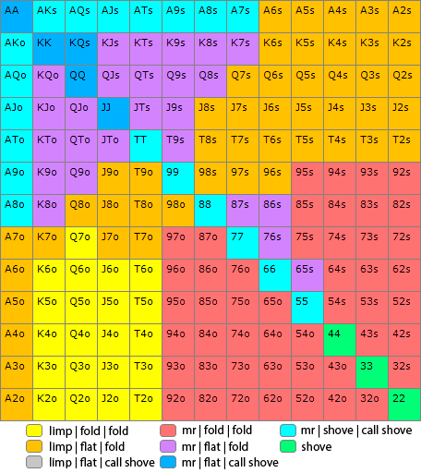
Diseño: Capa de Persistencia
Guardamos en un fichero un log de la aplicación.
Leemos de ficheros de texto los rangos preflop que utilizará nuestro algoritmo.

Slide 13


Detalles de Implementación: Tecnologías
Detalles de Implementación: Librerías
Librería Steve Brecher: calcula la probabilidad de victoria en river (equity) de una mano concreta contra otra mano concreta en el Texas Hold’em.
La ampliamos para poder calcular la equity de una mano concreta contra un rango.

Slide 14


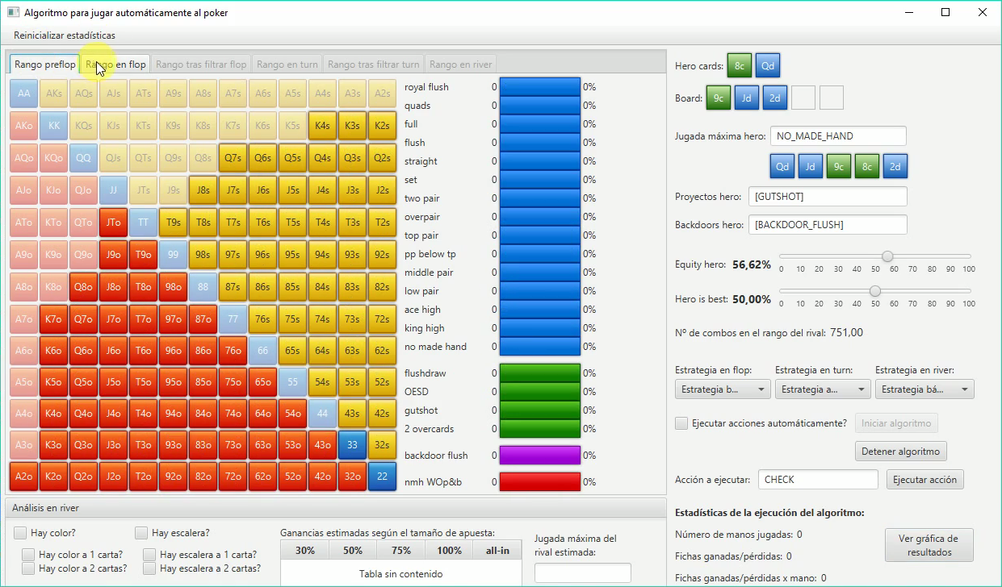
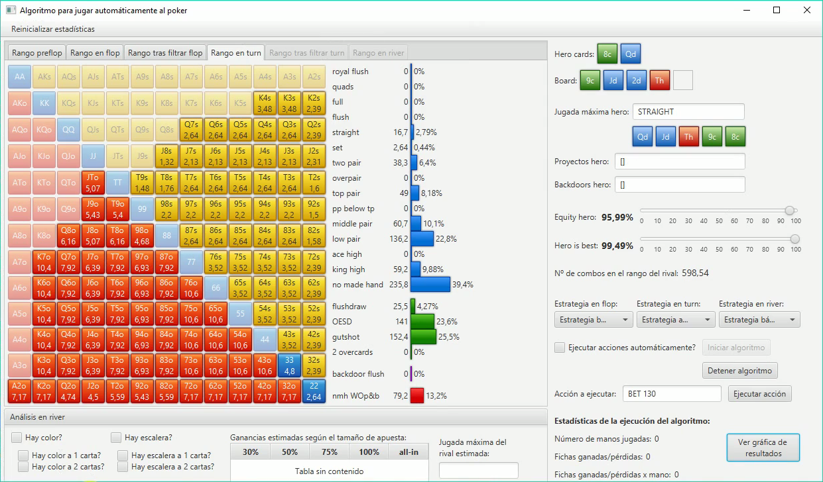
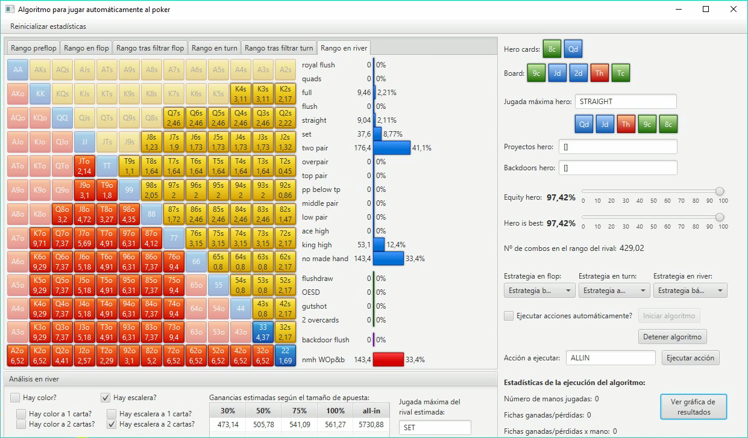
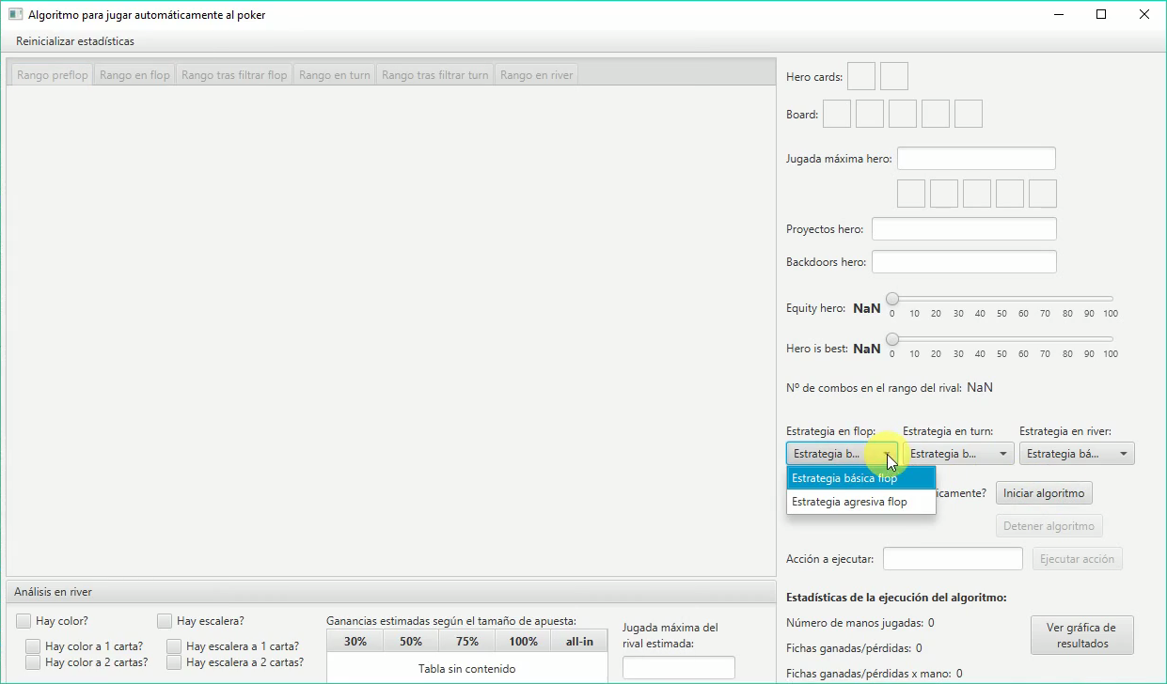
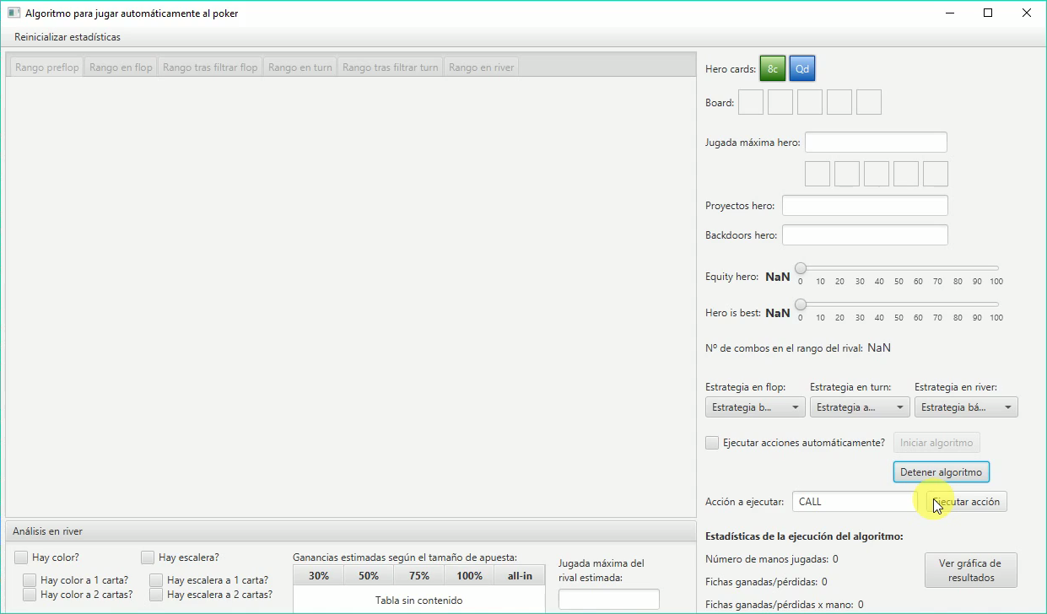
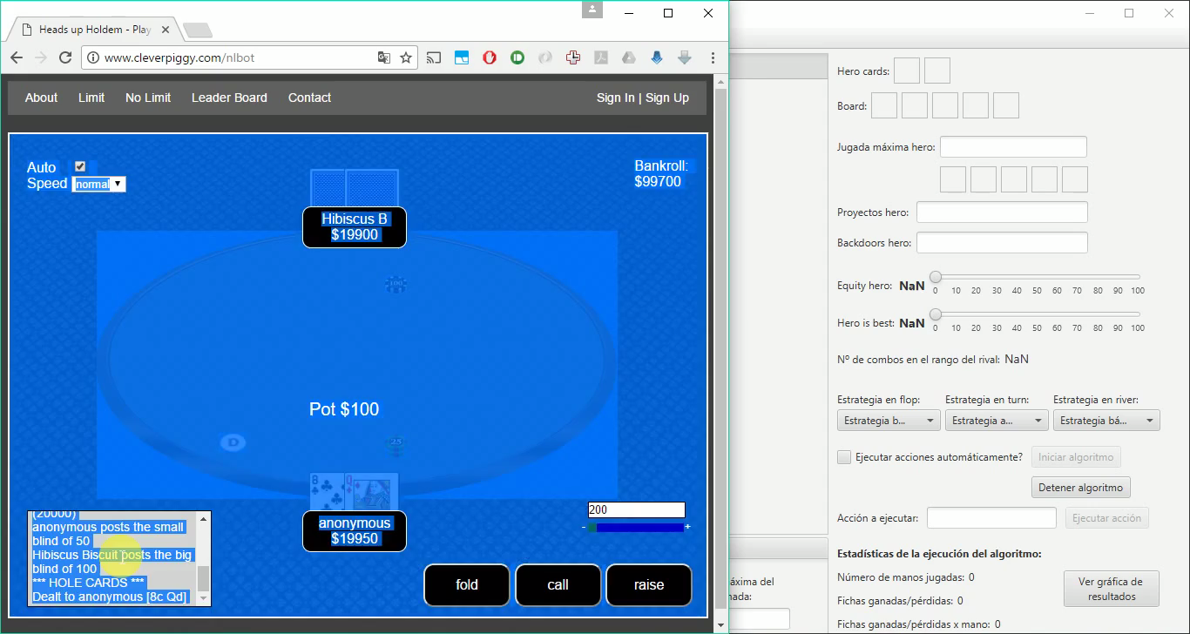
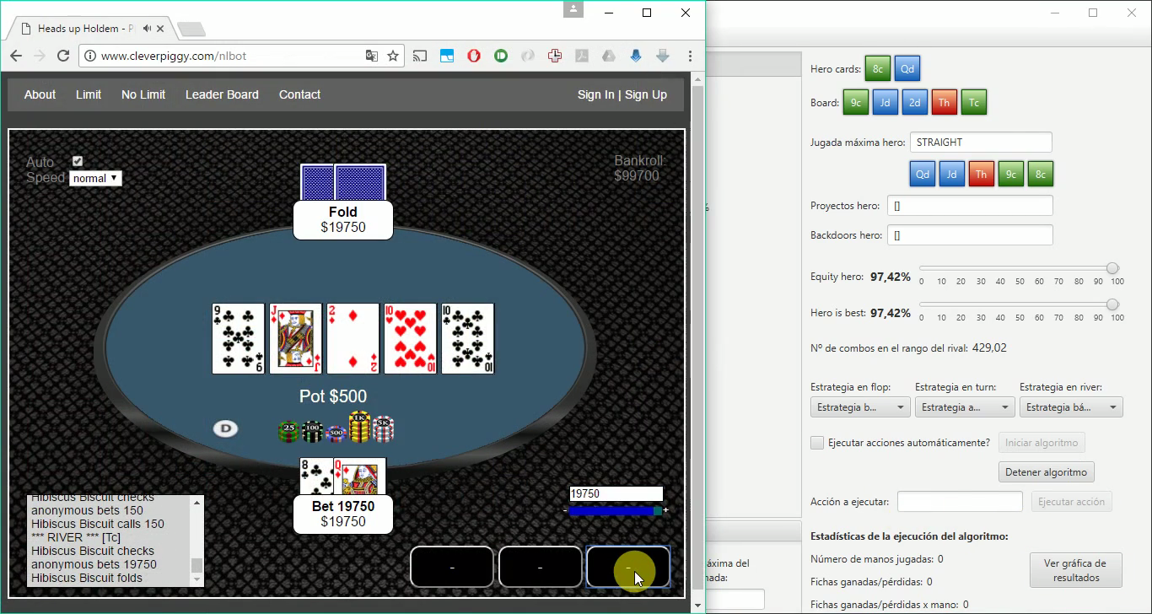
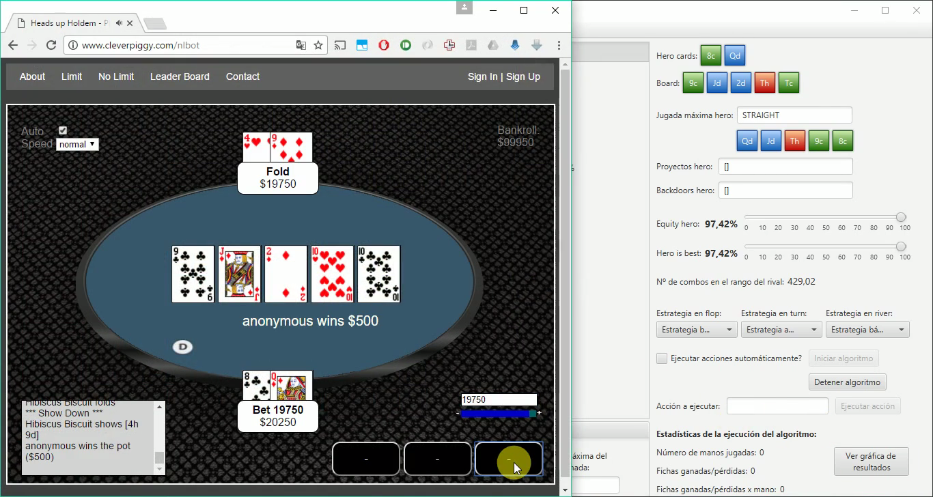
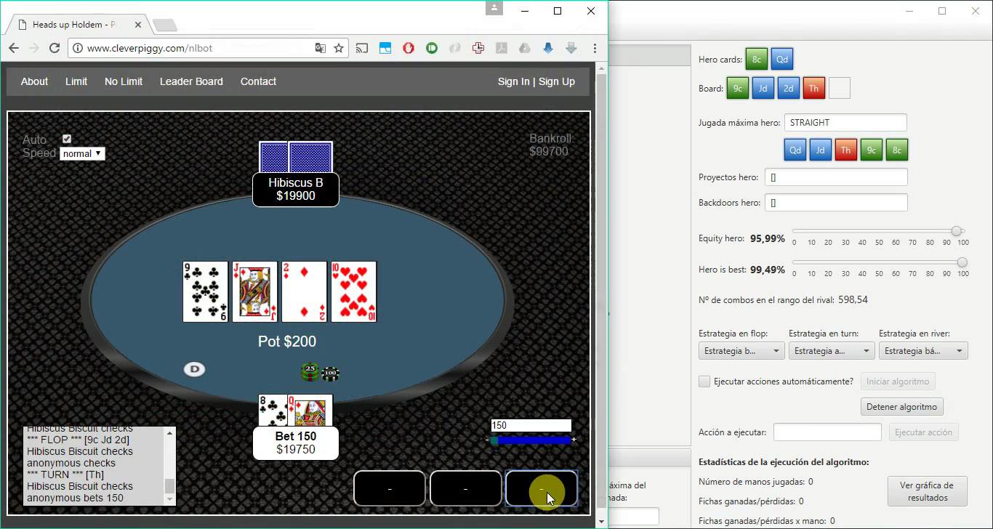
Pruebas
Mecánica del funcionamiento de la aplicación durante el transcurso de una mano completa.

Slide 15
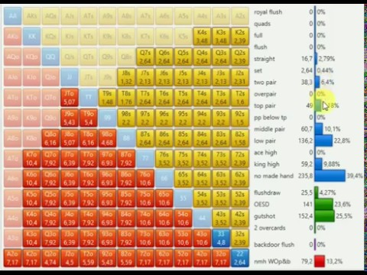
Pruebas
Demo que muestra cómo se van resaltando los combos que tienen la jugada sobre la que situamos el puntero del ratón.

Slide 16
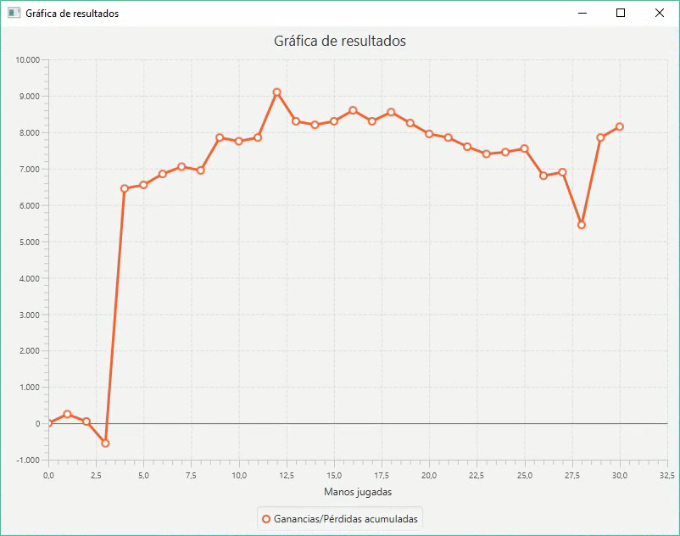
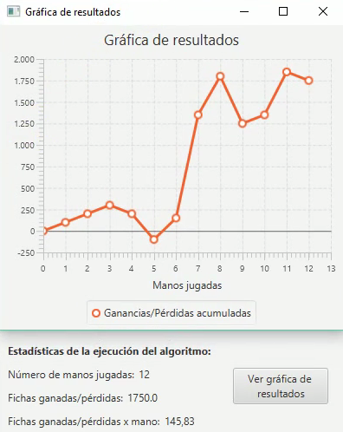
Pruebas
Ejemplo de gráfica de resultados.

Slide 17

Pruebas
Vídeo en el que se muestra una demo del algoritmo jugando de forma totalmente automáticamente contra Clever Piggy. (velocidad 300%)

Slide 18
Conclusiones
Conclusiones Técnicas
Algoritmo implementado con éxito.
Interfaz amigable e intuitiva.
Nuestro algoritmo ha podido competir perfectamente contra el algoritmo de Clever Piggy (muestra insuficiente estadísticamente).
Adaptación de la estrategia inicial de 25BB (ampliamente dominada) a una estrategia de 200BB (poco dominada).
Conclusiones Personales
Satisfacción personal tras haber terminado un proyecto que significaba un gran reto para mí.
Afianzar los conocimientos sobre las tecnologías utilizadas.
Mejorar mis conocimientos sobre la estrategia óptima del póker.

Slide 19
Algoritmo inteligente para jugar automáticamente al póker
Trabajo Fin de Grado
Grado en Ingeniería Informática
Autor: Briones Fernández, Rubén
Tutor: Sáez Barona, Sergio
2016 - 2017

